Slide 1




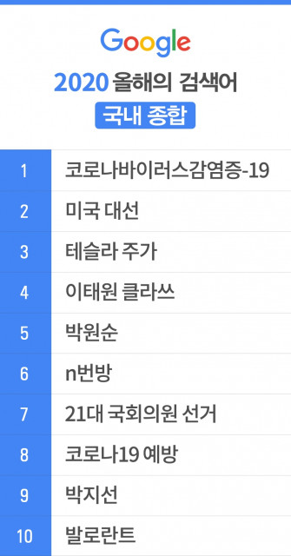
keyword_data.csv
trend.py
main.py

